Slide 1
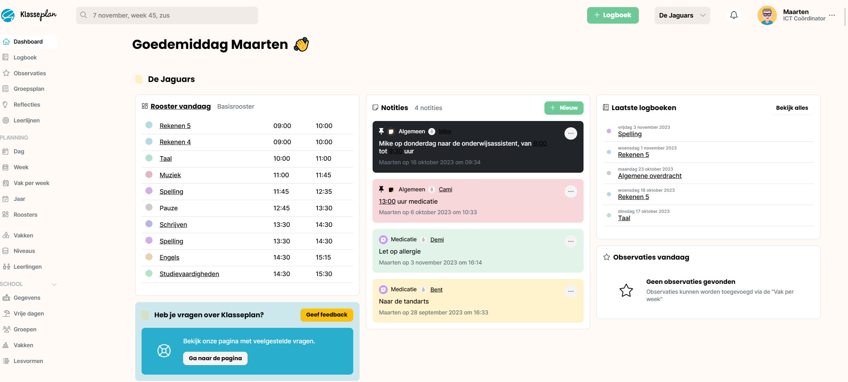
Even voorstellen
Maarten van der Steeg

Slide 2
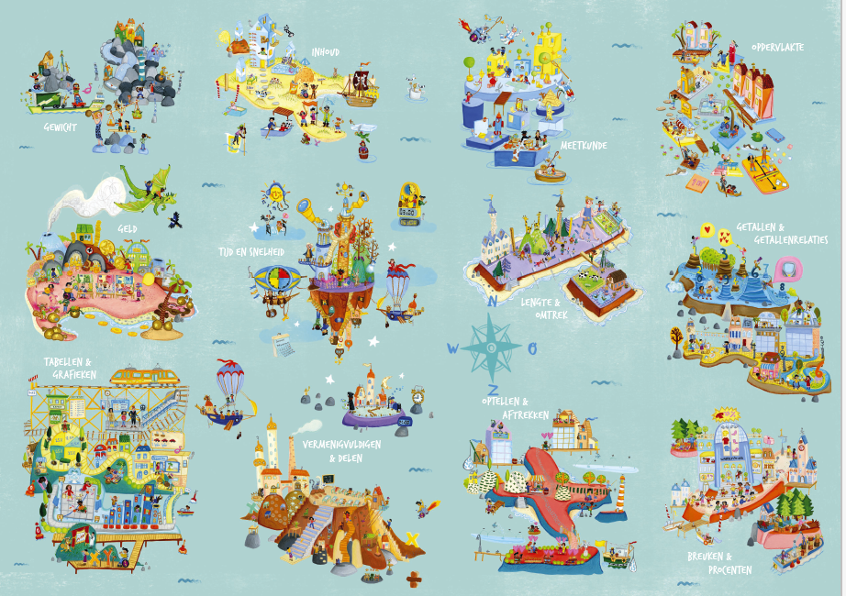

Slide 3
RekenReis
Uitlegboek
Oefenmateriaal per domein
Oefenboek Basis, 5 delen beschikbaar
Oefenboek Vervolg, 5 delen begin januari
Breuken en procenten, Tabellen en grafieken:
Voorjaar 2025

Slide 4
De aanleiding
Oefenmateriaal op maat
Uitleg bij elkaar in een overzichtelijk boek
Methodes vaak overladen
Extra materiaal bij methodes echt gekoppeld aan de methode
Oefenen per domein

Slide 5
Visies op rekenonderwijs
Realistisch rekenen
Starten met begrip
Dan oefenen
Alles door elkaar aanbieden (leidt tot begrip)
Tafels via 1 meer of minder
Kolomsgewijs rekenen als strategie
Functioneel rekenen
Oefenen, oefenen, oefenen
Begrip volgt uit het oefenen
Cijferend rekenen, vaak herhalen

Slide 6
Onze visie
RekenReis
Begrip heel belangrijk
Veel oefenen ook
Niet alles door elkaar aanbieden
Haal de ruis er uit
Focus op doelen, dan kun je stap voor stap verder werken
Cijferend rekenen, wel met stappenplan

Slide 7
Haal de ruis eruit
1f en 1s: focus op 1S
Kijk wat echt moet
Oefen doelgericht
Werk verder waar je gebleven was (oefenboekjes per domein)

Slide 8
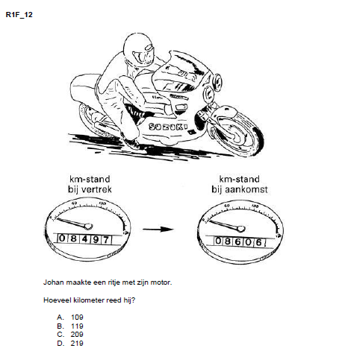
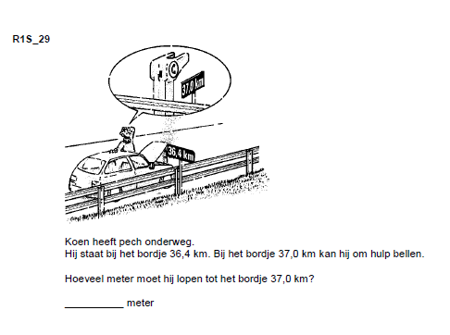
Voorbeelden referentieopgaven eindtoets

Slide 9
De route?
Meten en meetkunde
Getallen en getalrelaties
Tijd en snelheid
Optellen en aftrekken
Tabellen en grafieken
Vermenigvuldigen en delen
Optellen en aftrekken
Breuken, procenten, verhoudingen
Verhaalsommen, alles door elkaar

Slide 10
Vraag 1:
Hoe weten we waar een leerling is op de leerlijn?
Vraag 2:
Kan RekenReis voor ons de basisleerlijn worden?
Vraag 3:
Wat is er dan nog meer nodig?

